Slide 1














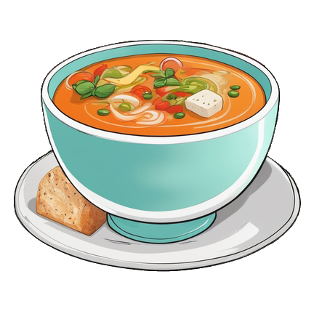
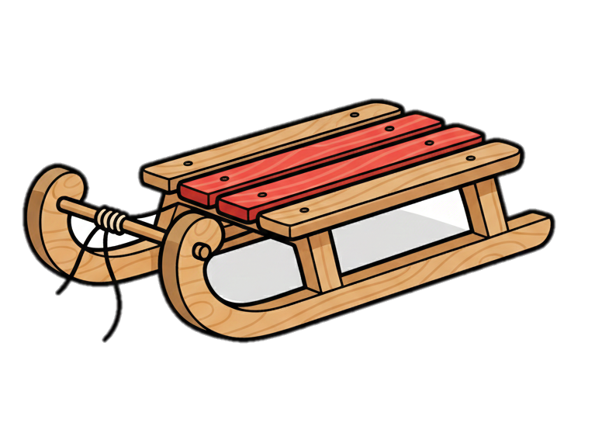







СА - СА - СА
СІ - СІ - СІ
СУ - СУ - СУ
СО - СО - СО
СЕ - СЕ - СЕ
СИ - СИ - СИ

